Slide 1
第六讲 程序的表示

Slide 2
一条机器指令通常由多个字段构成。以下选项中，（ ）不显式地包含在机器指令中。
A. 操作码 B. 寻址方式
C. 下条指令地址 D. 寄存器编号
对于运算类指令或传送类指令，通常需要在指令中指出操作数或操作数所在的位置。通常，指令中指出的操作数不可能出现在（ ）中。
A. 指令 B. 通用寄存器
C. 存储单元 D. 程序计数器
C
D

Slide 3
以下选项中，不属于指令集体系结构名称的是（ ）。
A. UNIX B. IA-32
C. ARM D. MIPS
以下关于IA-32指令寻址方式的叙述中，错误的是（ ）。 A. 操作数可以是指令中的立即数、也可以是通用寄存器或存储单元中的内容
B. 对于寄存器操作数，必须在指令中给出通用寄存器的3位编号
C. 存储器操作数中最复杂的寻址方式是“基址加比例变址加位移”
D. 相对寻址的目标地址为“PC内容加位移”，PC内容指当前正在执行指令的地址
A
D

Slide 4
以下关于IA-32指令格式的叙述中，错误的是（ ）。
A. 采用变长指令字格式，指令长度从一个字节到十几个字节不等
B. 采用变长操作码，操作码位数可能是5位到十几位不等
C. 指令中指出的位移量和立即数的长度可以是0、1、2或4个字节
D. 指令中给出的操作数所在的通用寄存器的宽度总是32位
以下x87 FPU浮点处理指令系统叙述中，错误的是（ ）。
A. 提供8个80位浮点寄存器ST(0)~ST(7)，采用栈结构，栈顶为ST(0)
B. float、double和long double三种类型数据都按80位格式存放在浮点寄存器中
C. float、double和long double型数据存入主存时，分别占32位、64位和96位
D. float和double型数据从主存装入浮点寄存器时有可能发生舍入，造成精度损失
D
D

Slide 5
1、 IA-32浮点操作

Slide 6
Floating-Point Instruction Set
Floating-point instruction names begin with letter F
The second letter of the instruction specifies how a memory operand is to be interpreted: B indicates a BCD operand, and I indicates a binary integer operand. If neither is specified, the memory operand is assumed to be in real-number format. For example, FILD operates on integers, and FLD operates on real numbers.
The last letter specifies the size of operand: S indicates a single-precision floating-point value or double word (32 bits), L indicates a double-precision floating-point value or long long integer (64 bits).
FLD (load floating-point value) instruction copies a floating-point operand to the top of the FPU stack [known as ST(0)].
FST (store floating-point value) instruction copies a floating-point operand from the top of the FPU stack into memory.
FSTP (store floating-point value and pop) instruction copies the value in ST(0) to memory and pops ST(0) off the stack.

Slide 7
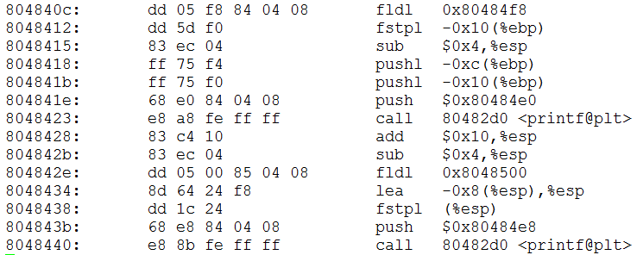

IA-32浮点操作示例
例：以下是一段C语言代码：
#include <stdio.h>
main()
{
double a = 10;
printf("a = %d\n", a);
printf("pi = %f\n", 3.14);
}
在IA-32上运行时，打印结果为a=0. 为什么？
先执行fldl，再执行fstpl
fldl：局部变量区→ST(0)
fstpl：ST(0) →参数区
10的double型表示为：
0 10000000010 0100…0B
即4024 0000 0000 0000H

Slide 8
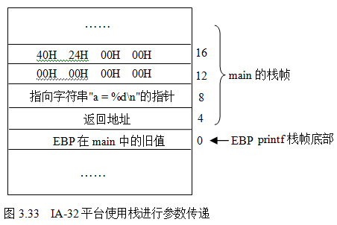
IA-32过程调用参数传递
打印结果总是全0
参数2
参数1
a的机器数对应十六进制为：40 24 00 00 00 00 00 00H

Slide 9
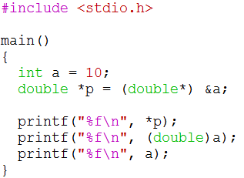

IA-32浮点操作
为什么*p和(double)a的输出不一样？
C语言表达式求值语义不同
指针类型引用 vs 显式类型转换
编译生成的底层机器指令不同：
fldl vs fildl
printf如何处理可变数量的输入参数？

Slide 10
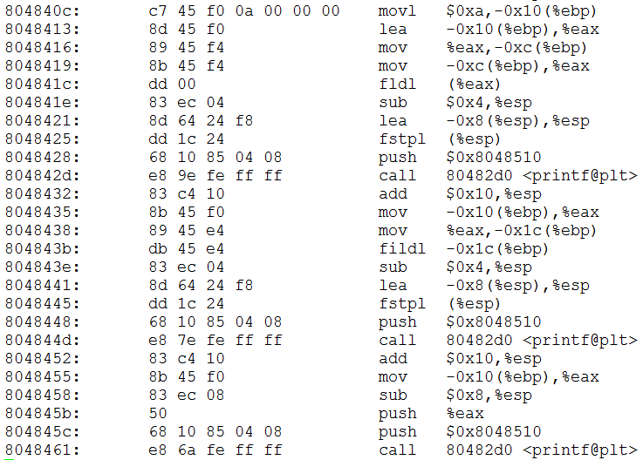
IA-32浮点操作示例
p = (double*) &a
*p
(double) a

Slide 11
2、指令

Slide 12
指令操作数长度与寻址方式
对于以下AT&T格式汇编指令，根据操作数的长度确定对应指令助记符中的长度后缀，并说明每个操作数的寻址方式。
mov 8(%ebp, %ebx, 4), %ax
后缀：w， 源：基址+比例变址+偏移，目：寄存器
mov %al, 12(%ebp)
后缀：b， 源：寄存器，目：基址+偏移
add ( , %ebx,4), %ebx
后缀：l， 源：比例变址，目：寄存器
or (%ebx), %dh
后缀：b， 源：基址，目：寄存器

Slide 13
指令操作数长度与寻址方式
对于以下AT&T格式汇编指令，根据操作数的长度确定对应指令助记符中的长度后缀，并说明每个操作数的寻址方式。
push $0xF8
后缀：l， 源：立即数，目：栈
mov $0xFFF0, %eax
后缀：l， 源：立即数，目：寄存器
test %cx, %cx
后缀：w， 源：寄存器，目：寄存器
lea 8(%ebx, %esi), %eax
后缀：l， 源：基址+变址+偏移，目：寄存器

Slide 14
假设函数operate的部分C代码如下：
1 int operate(int x, int y, int z, int k)
2 {
3 int v = ;
4 return v;
}
右侧汇编代码用来实现第3行语句的功能。
请写出每条汇编指令的注释，并根据汇编代码，填写operate函数缺失的部分。
1 movl 12(%ebp), %ecx
2 sall $8, %ecx
3 movl 8(%ebp), %eax
4 movl 20(%ebp), %edx
5 imull %edx, %eax
6 movl 16(%ebp), %edx
7 andl $65520, %edx
8 addl %ecx, %edx
9 subl %edx, %eax

Slide 15
movl 12(%ebp), %ecx R[ecx]←M[R[ebp]+12]，将y送ECX
sall $8, %ecx R[ecx]←R[ecx]<<8，将y*256送ECX
movl 8(%ebp), %eax R[eax]←M[R[ebp]+8]，将x送EAX
movl 20(%ebp), %edx R[edx]←M[R[ebp]+20]，将k送EDX
imull %edx, %eax R[eax]←R[eax]*R[edx]，将x*k送EAX
movl 16(%ebp), %edx R[edx]←M[R[ebp]+16]，将z送EDX
andl $65520, %edx R[edx]←R[edx] and 65520，将 z&0xFFF0送EDX
addl %ecx, %edx R[edx]←R[edx] + R[ecx]，将 z&0xFFF0+y*256送EDX
subl %edx, %eax R[eax]←R[eax]-R[edx]，将x*k- (z&0xFFF0+y*256)送EAX
根据以上分析可知，第3行缺失部分为：
3 int v = x*k-(z&0xFFF0+y*256) ;

Slide 16
条件转移指令
根据给出采用小端方式的IA-32机器代码的反汇编结果回答下列问题：
注意：IA-32的条件转移指令都采用相对转移方式在段内直接转移，即条件转移指令的转移目标地址为：(PC) + 偏移量
（1）已知je指令的操作码为01110100，je指令的转移目标地址是什么？call指令中的转移目标地址0x80483b1是如何反汇编出来的？
804838c: 74 08 je xxxxxxx
804838e: e8 1e 00 00 00 call 80483b1<test>
因为je指令的操作码为01110100，所以机器代码7408H中的08H是偏移量，故转移目标地址为：0x804838c+2+0x8=0x8048396。
（2）已知jb指令的操作码为01110010，jb指令的转移目标地址是什么？movl指令中的目的地址如何反汇编出来的？
8048390: 72 f6 jb xxxxxxx
8048392: c6 05 00 a8 04 08 01 movl $0x1, 0x804a800
8048399: 00 00 00
jb指令中F6H是偏移量，故其转移目标地址为：0x8048390+2+0xf6=0x8048488。

Slide 17
条件转移指令
（3）已知jle指令的操作码为01111110，mov指令的地址是什么？
xxxxxxx: 7e 16 jle 80492e0
xxxxxxx: 89 d0 mov %edx, %eax
jle指令中的7EH为操作码，16H为偏移量，其汇编形式中的0x80492e0是转移目的地址，因此，假定后面的mov指令的地址为x，则x满足以下公式：0x80492e0=x+0x16，故x=0x80492e0-0x16=0x80492ca。
（4）已知jmp指令的转移目标地址采用相对寻址方式，jmp指令操作码为11101001，其转移目标地址是什么？
8048296: e9 00 ff ff ff jmp xxxxxxx
804829b: 29 c2 sub %eax, %edx
jmp指令中的E9H为操作码，后面4个字节为偏移量，因为是小端方式，故偏移量为FFFFFF00H，即-100H=-256。后面的sub指令的地址为0x804829b，故jmp指令的转移目标地址为0x804829b+0xffffff00=0x804829b-0x100=0x804819b。

Slide 18
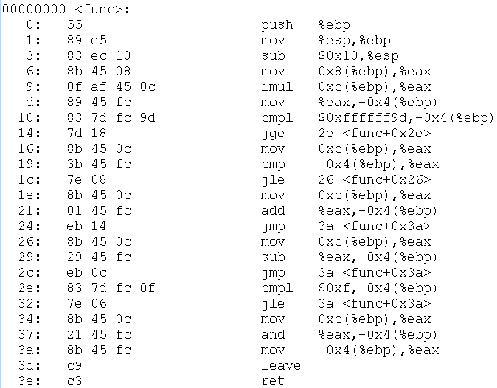
条件转移指令
已知函数func的C语言代码框架及其过程体对应的汇编代码如下图2所示，根据对应的汇编代码填写C代码中缺失的表达式。
1 int func(int x, int y)
2 {
3 int z = ;
4 if ( ) {
5 if ( )
6 z = ;
7 else
8 z = ;
9 } else if ( )
10 z = ;
11 return z;
12 }
x*y
z<-99
y>z
z+y
z-y
z>=16
z & y

Slide 19
循环
已知函数f1的C语言代码框架及其过程体对应的汇编代码如下图所示，根据对应的汇编代码填写C代码中缺失部分，并说明函数f1的功能。
1 int f1(unsigned x)
2 {
3 int y = 0 ;
while ( ) {
5 ;
6 ;
7 }
8 return ;
9 }
1 movl 8(%ebp), %edx
2 movl $0, %eax
3 testl %edx, %edx
4 je .L1
5 .L2:
6 xorl %edx, %eax
7 shrl $1, %edx
8 jne .L2
9 .L1:
10 andl $1, %eax
x!=0
y ^=x
x>>=1
y&0x1

Slide 20
switch
已知函数sw的C语言代码框架如下：
int sw(int x) {
int v=0;
switch (x) {
/* switch处理部分略 */
}
return v;
}
对函数sw进行编译，得到函数过程体中开始部分的汇编代码以及跳转表如右图所示。
函数sw中的switch语句处理部分标号的取值情况如何？
标号的取值在什么情况下执行default分支？
1 movl 8(%ebp), %eax
2 addl $3, %eax
3 cmpl $7, %eax
4 ja .L7
5 jmp *.L8( , %eax, 4)
6 .L7:
当x+3>7时转标号.L7处执行，
否则按照跳转表中的地址转移执行
1 .L8:
2 .long .L7
3 .long .L2
4 .long .L2
5 .long .L3
6 .long .L4
7 .long .L5
8 .long .L7
9 .long .L6
case -3:
case -2:
case -1: // .L2
case 0: // .L3
case 1: // .L4
case 2: // .L5
case 3:
case 4: // .L6
default: // .L7

Slide 21
2、过程的调用

Slide 22
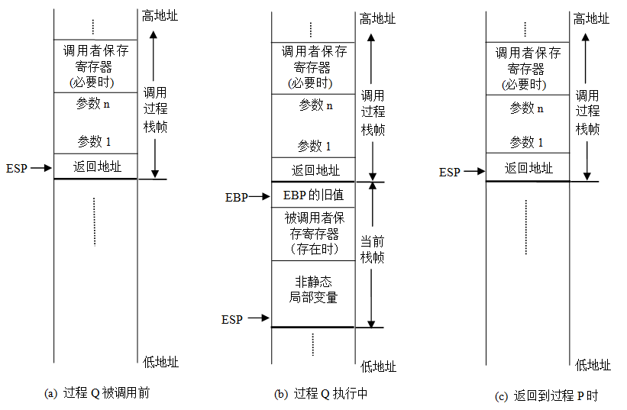
过程调用的机器级表示
过程调用过程中栈和栈帧的变化 (Q为被调用过程)
①
②
⑤
③
Q(参数1，…，参数n);

Slide 23
过程调用的机器级表示
以下过程（函数）调用对应的机器级代码是什么？
如何将t1(125)、t2(80)分别传递给add中的形式参数x、y
add函数执行的结果如何返回给caller?
int add ( int x, int y ) {
return x+y;
}
int main ( ) {
int t1 = 125;
int t2 = 80;
int sum = add (t1, t2);
return sum;
}
main： add：
存放参数 取出参数
调出add执行 执行
存返回结果
返回main
add
main

Slide 24
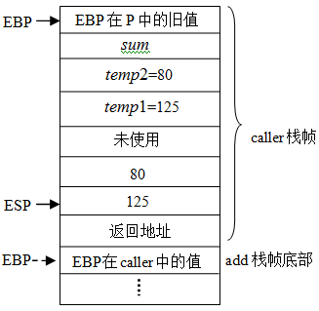
一个简单的过程调用例子
int add ( int x, int y ) {
return x+y;
}
int caller ( ) {
int t1 = 125;
int t2 = 80;
int sum = add (t1, t2);
return sum;
}
add
caller
caller
帧底
-4
-8
-12
-16
caller：
pushl %ebp
movl %esp, %ebp
subl $24, %esp
movl $125, -12(%ebp)
movl $80, -8(%ebp)
movl -8(%ebp), %eax
movl %eax, 4(%esp)
movl -12(%ebp), %eax
movl %eax, (%esp)
call add
movl %eax, -4(%ebp)
movl -4(%ebp), %eax
leave
ret
准备阶段
-20
ESP+4
分配局部变量
准备入口参数
返回参数总在EAX中
准备返回参数
add函数开始是什么？
pushl %ebp
movl %esp, %ebp
结束阶段
movl %ebp, %esp
popl %ebp

Slide 25
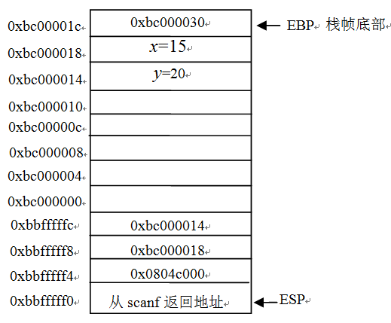
过程调用
已知函数func的C语言代码如下：
1 int func(void) {
2 int x, y;
3 scanf(“%x %x”, &x, &y);
4 return x-y;
5 }
其对应的汇编代码如右图所示。
假设：
func执行被调用前：
R[esp]=0xbc000020,R[ebp]=0xbc000030
字符串“%x %x”的起始地址为0x804c000
scanf读入的值为0x16和0x100
局部变量x和y所在存储单元的地址分别是什么？
画出执行第10行指令后funct的栈帧，指出栈帧中的内容及其地址。
1 func：
2 pushl %ebp
3 movl %esp, %ebp
4 subl $40, %esp
5 leal -8(%ebp), %eax
6 movl %eax, 8(%esp)
7 leal -4(%ebp), %eax
8 movl %eax, 4(%esp)
9 movl $.LC0, (%esp)
//将指向字符串“%x %x”的指针入栈
10 call scanf
//假定scanf执行后x=15,y=20
11 movl -4(%ebp), %eax
12 subl -8(%ebp), %eax
13 leave
14 ret
&x = R[ebp]-4 = 0xbc000018
&y = R[ebp]-8 = 0xbc000014

Slide 26
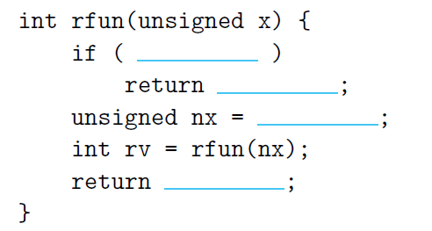
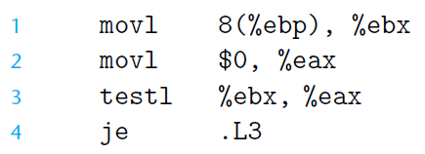
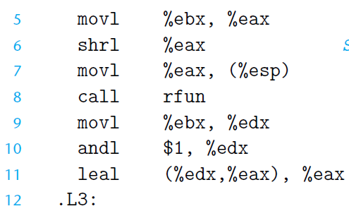
已知递归函数refunc的C语言代码框架和汇编代码如下：
思考题1
x ==0
0
x >>1
x & 0x1 + rv
填写C代码中缺失部分，并说明函数的功能。
该rfun对应的汇编代码要能正常工作还缺少一对重要指令，是什么？
pushl %ebx
….
popl %ebx

Slide 27
3、数组、结构、联合

Slide 28
假设短整型数组S的起始地址As和索引i分别存放在寄存器%edx和%ecx中，操作结果存放在寄存器%eax或%ax中。请写出下列表达式的类型、值和汇编语句。
思考题2
表达式 | 类型 | 值 | 汇编代码
S
S+i
S[i] | short | M[A_{S}+2*i] | movw (%edx, %ecx, 2), %ax
&S[10]
&S[i+2] | short * | A_{S}+2*i+4 | leal 4(%edx, %ecx, 2), %eax
&S[i]-S
S[4*i+4]
*(S+i-2)
short *
As
leal (%edx) %eax
short *
A_{S} +i*2
leal (%edx, %ecx, 2) %eax
short *
A_{S} +20
leal 20(%edx) %eax
int
i
leal ( ,%ecx, 1) %eax
short
M[A_{S} +8*i+8]
movw 8(%edx, %ecx, 8) %eax
short
M[A_{S} +2*i-4]
movw -4(%edx, %ecx, 2) %eax

Slide 29
假设函数sumij的C代码及其对应的汇编代码如下，其中，M和N是用#define声明的常数。请基于汇编代码确定M和N的值。
思考题3
1 int a[M][N], b[N][M];
2
3 int sumij(int i, int j) {
4 return a[i][j] + b[j][i];
5 }
1 movl 8(%ebp), %ecx
2 movl 12(%ebp), %edx
3 leal (,%ecx, 8), %eax
4 subl %ecx, %eax
5 addl %edx, %eax
6 leal (%edx, %edx, 4), %edx
7 addl %ecx, %edx
8 movl a(, %eax, 4), %eax
9 addl b(,%edx, 4), %eax
根据汇编指令功能可以推断最终在EAX中返回的值为：
M[a+7*4*i+4*j]+M[b+5*4*j+4*i]
因为数组a和b都是int型，每个数组元素占4B，因此，M=5, N=7。

Slide 30
结构体数据的分配和访问
结构体成员在内存的存放和访问
分配在栈中的auto结构型变量的首地址由EBP或ESP来定位
分配在静态区的结构型变量首地址是一个确定的静态区地址
结构型变量 x 各成员首址可用“基址加偏移量”的寻址方式
struct cont_info {
char id[8];
char name [12];
unsigned post;
char address[100];
char phone[20];
};
若变量x分配在地址0x8049200开始的区域，那么x=&(x.id)=0x8049200（若x在EDX中）
&(x.name)= 0x8049200+8=0x8049208
&(x.post)= 0x8049200+8+12=0x8049214
&(x.address)=0x8049200+8+12+4=0x8049218
&(x.phone)=0x8049200+8+12+4+100=0x804927C
union uarea {
char c_data;
short s_data;
int i_data;
long l_data;
};
联合体各成员共享存储空间，按最大长度成员分配联合所需的空间大小

Slide 31
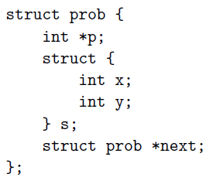
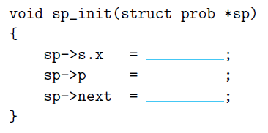
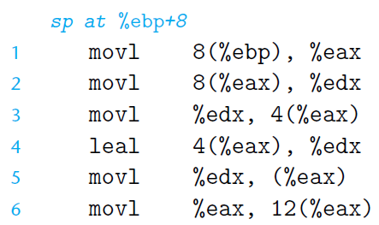
思考题4
请问：1、各成员的偏移量？ 2、跟据汇编代码判断划线处应为什么？

Slide 32
思考题5
表达式EXPR | TYPE类型 | 汇编指令序列
uptr->s1.x | int | movl (%eax), %eax movl %eax, (%edx)
uptr->s1.y | short
&uptr->s1.z | short *
uptr->s2.a | short*
uptr->s2.a[uptr->s2.b] | short
*uptr->s2.p | char
movw 4(%eax), %ax
movl %ax, (%edx)
leal 6(%eax), %eax
movl %eax, (%edx)
movl %eax (%edx)
假设函数getvalue 的入口参数uptr 和dst 分别被装入寄存器EAX 和EDX 中，仿照例子填写右表，
movl 4(%eax), %ecx
movw (%eax, %ecx, 2), %ax
movw %ax (%edx)
movl 8(%eax), %eax
movb (%eax), %al
movb %al, (%edx)

